Slide 1
Опасная химия
Презентация разработана учителем –логопедом
ГОУ АО «Онежская СКОШИ» Савиной Е.В.

Slide 2
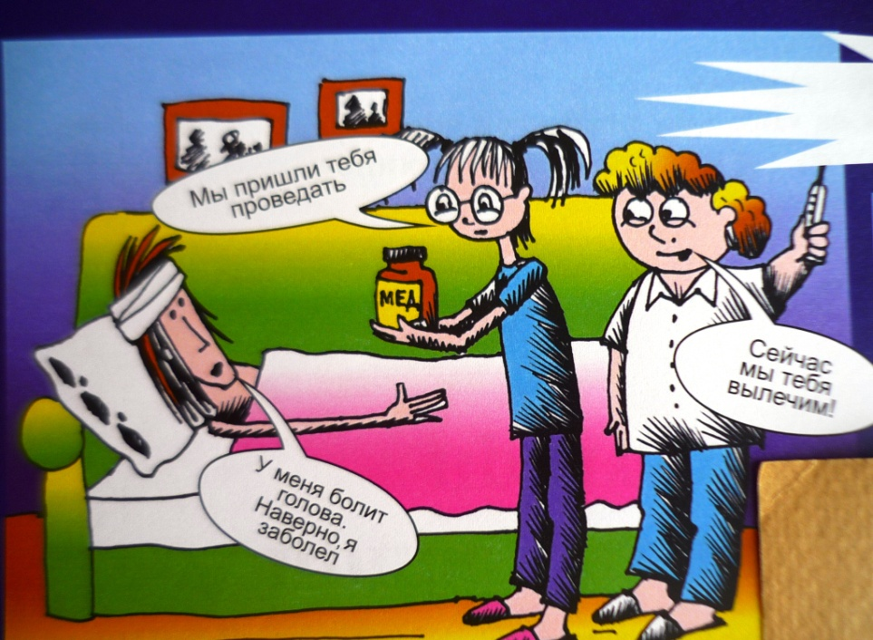

Slide 3
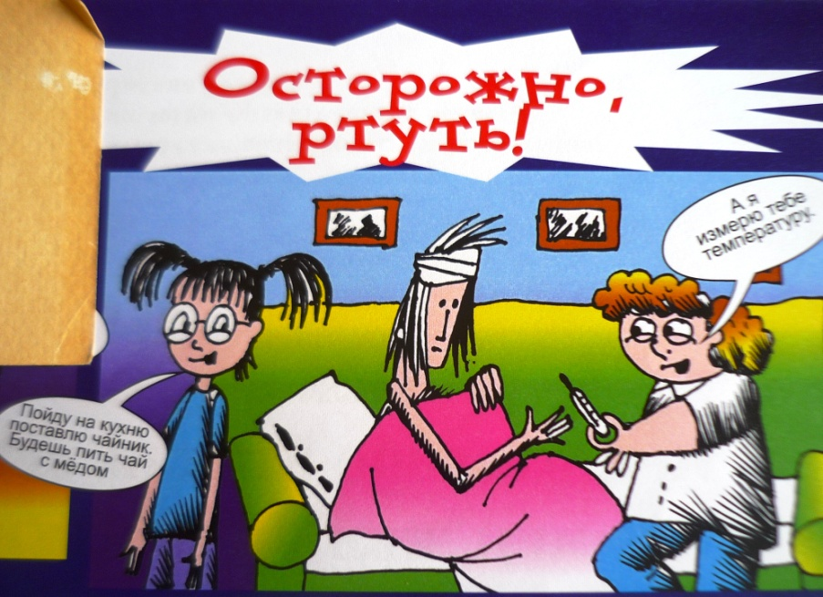

Slide 4
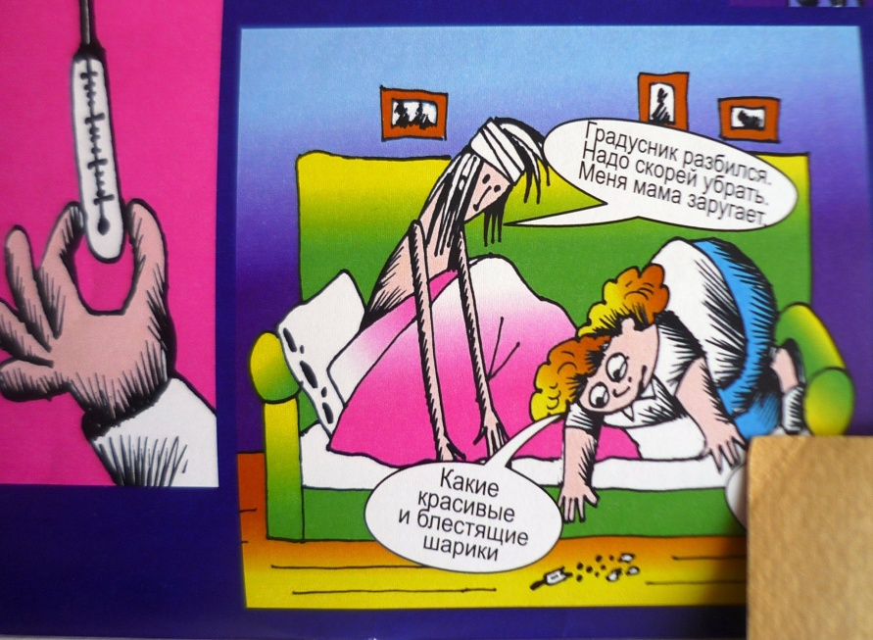

Slide 5
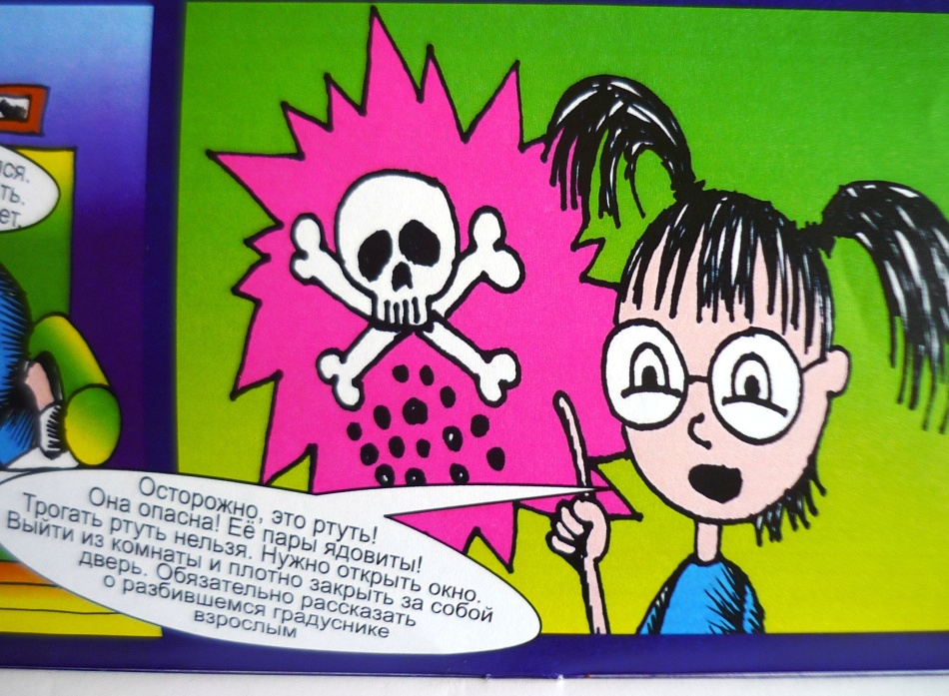

Slide 6
Выводы по теме «Осторожно, ртуть!»:
Ртуть- очень ядовитый материал, который попадает в организм человека при вдыхании ядовитых паров или употреблении в пищу заражённых ртутью продуктов.
Внешний вид ртути: серебристые блестящие капли, тяжёлые и подвижные. Ртуть растекается по поверхности, рассыпается на мелкие шарики и снова собирается вместе.
Ртуть используется в лампах дневного света и термометрах.
Если разбился термометр, то собирать веником, пылесосом, руками запрещается. Твои действия:
Открыть балкон, окно, форточку в помещении, где разлилась ртуть;
Выйти из комнаты и плотно закрыть за собой дверь;
Обязательно рассказать взрослым.
Уборкой должны заниматься только взрослые.

Slide 7
Если разбился градусник…
1.Окна и форточки в помещении, где разлилась ртуть.
2.Спринцовкой, шприцом или пипеткой собрать ртуть в банку с водой (собирать от края к центру).
3.Закрыть ёмкость с ртутью плотной крышкой.
4.Обработать место, где была разлита ртуть ( кафель, линолеум, крашенный пол вытирают мокрой газетой, а затем- раствором марганцовки; ковёр, ковролин вынести на открытый воздух и держать там не менее2-х недель).
5.Пипетки, шприцы, спринцовки и ткани, которыми вытирали пол помещаются в герметичную ёмкость и сдаются в службу спасения.

Slide 8
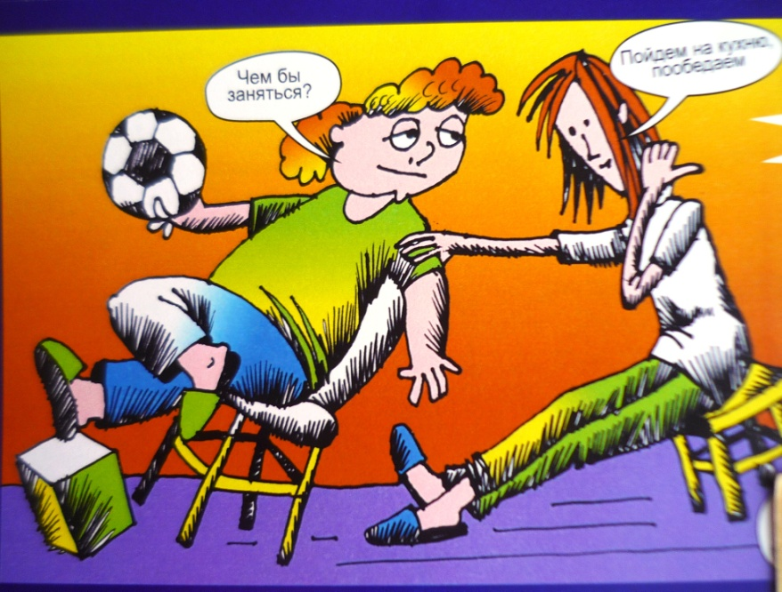

Slide 9
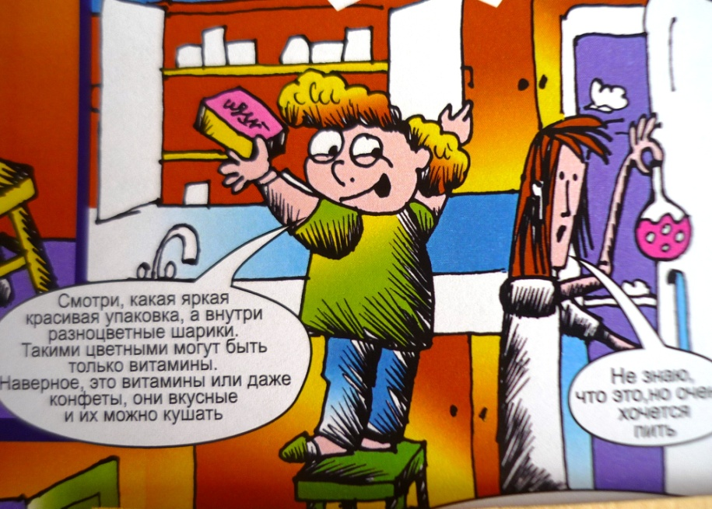

Slide 10
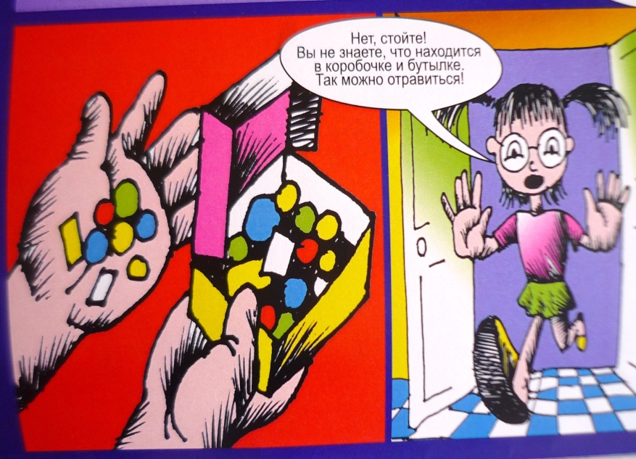

Slide 11
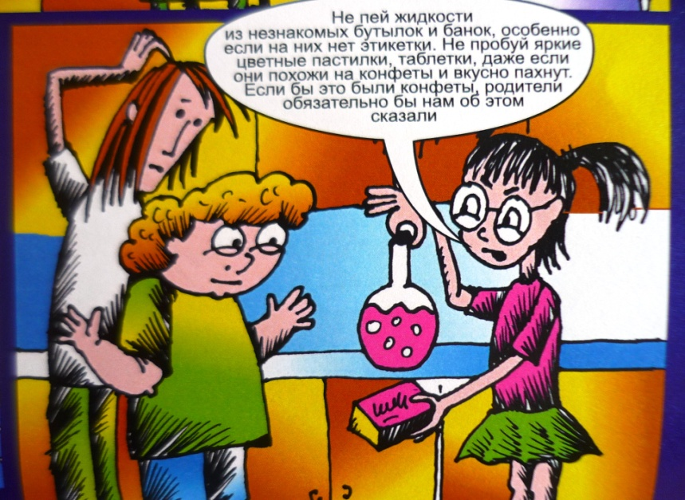

Slide 12
Выводы по теме «Опасная химия»:
Вся бытовая химия и лекарства опасны для человека, значит существуют определённые правила при работе с ними:
1.Никогда не пользуйтесь незнакомыми препаратами бытовой химии;
2. Не пей жидкость из бутылок и банок без этикеток, особенно если они спрятаны и стоят в укромном месте;
3.Никогда не пробуй жидкости и таблетки, даже если они похожи на леденцы и приятно пахнут!
4.Не пользуйся спичками и открытым огнём рядом с банками или бутылками с резким запахом;
5.Увидев, что краску или лак перелили в другую бутылку, сделай на ней надпись;
6. Аэрозольные баллончики храни в вертикальном положении в прохладном месте. Не распыляй их содержимое вблизи открытого огня.
7. Перед использованием любого химического препарата всегда внимательно прочитай инструкцию.

Slide 13
Исходные материалы:
1.«Школа безопасности». Программа дополнительного образования. Государственное бюджетное учреждение Архангельской области «Служба спасения»;
2. Комиксы «Приключения трёх одноклассников». Разработаны ОГУ «Архангельская областная служба спасения» при поддержке комитета по экологии архангельской области. Художник Голубев М.

